Slide 1
Divas Black
Gestão do salão no celular
“Dificuldade de acompanhar
quanto entra e quanto sai.”
Carina, a Diva
Tranças e cuidados capilares há cerca de 7 anos
Notes:
0:00–0:45. Responsáveis: Carina na abertura e equipe na conexão com o desafio.
Carina: “Dificuldade de acompanhar quanto entra e quanto sai.” Continue com suas próprias palavras, contando brevemente como os atendimentos e o dinheiro fazem parte do seu dia.
Equipe: Carina é a Diva, empreendedora de tranças e cuidados capilares com cerca de sete anos de trajetória. A prioridade que trouxemos para o protótipo é enxergar o dinheiro junto com os atendimentos e os materiais. Não atribuir a ela nenhuma outra frase ensaiada como se fosse depoimento real.
Fontes: pitch.md; Contexto_Projeto_Diva_Hackathon.md (07/11/2026); 04_caderno_do_grupo_A4_27pag.pdf, páginas 4 e 17. A frase de abertura foi confirmada como literal pela equipe nesta conversa. A orientação mais recente da equipe define entrada manual por copiar e colar texto. Capturas da aplicação local em modo demo, com dados fictícios, 07/11/2026.

Slide 2
A rotina inteira passa pela Carina
O que ouvimos
O desafio priorizado
Atender e cuidar das clientes
Discutir horários e responder mensagens
Comprar materiais e acompanhar o dinheiro
Dinheiro e materiais ficam
sem conexão com os
atendimentos
Conversa, Canvas do Negócio e Árvore do Desafio
Como organizar a gestão sem aumentar o trabalho dela?
Notes:
0:45–1:30. Responsável: equipe.
O relato e os materiais do Canvas e da Árvore do Desafio apontam concentração de tarefas em Carina, dificuldade de acompanhar o dinheiro e efeitos como sobrecarga e expansão limitada. Nosso recorte conecta o que foi combinado com o que foi recebido e o que precisa ser comprado. Esse é o desafio de gestão, não apenas a falta de uma agenda digital.
Desafio em uma frase: como organizar a gestão sem aumentar o trabalho da Carina?
Evidência de construção conjunta a apresentar: a frase dela e a participação de Carina na revisão do atendimento. Só relatar resultados de teste ou feedback adicional se realmente ocorreram. Não afirmar economia de tempo, aumento de receita ou validação final sem observação.
Fontes: pitch.md; Contexto_Projeto_Diva_Hackathon.md (07/11/2026); 04_caderno_do_grupo_A4_27pag.pdf, páginas 4 e 17. A frase de abertura foi confirmada como literal pela equipe nesta conversa. A orientação mais recente da equipe define entrada manual por copiar e colar texto. Capturas da aplicação local em modo demo, com dados fictícios, 07/11/2026.

Slide 3
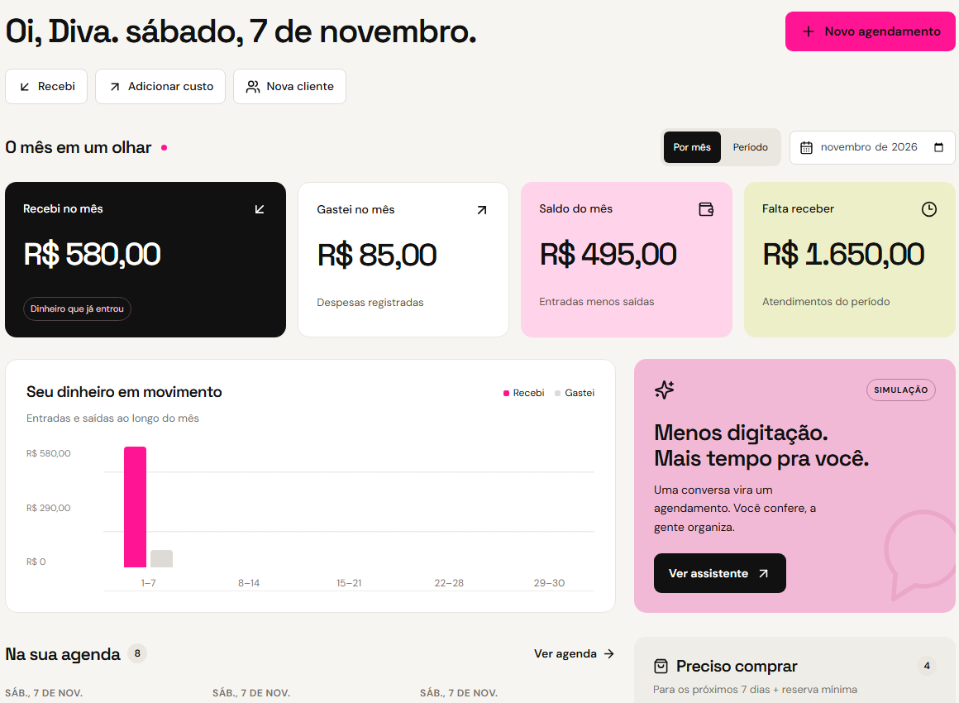
Agenda, caixa e estoque conectados
Texto vira agendamento
Ela cola o texto, revisa
os dados e confirma
Caixa com valores reais
Recebimentos e despesas
separados da previsão
Compras planejadas
Demanda, estoque e preços
na mesma lista
Copiar o texto. Colar. Revisar. Confirmar.
Notes:
1:30–2:30. Responsável: equipe.
Apresentamos a Divas Black, uma aplicação para uso individual no celular. A agenda usa post-its por serviço. Caixa separa valores recebidos, despesas e pendências. Estoque combina a demanda dos atendimentos, os extras informados e a reserva mínima, com preços editáveis.
O fluxo da solução começa com uma ação da Carina: ela copia o texto recebido da cliente e cola na aplicação. O sistema organiza cliente, serviço, data e valor em campos revisáveis. Ela corrige o que precisar e confirma o atendimento. A entrada é manual por copiar e colar texto, sem integração automática com canais de mensagem.
As capturas usam um rascunho fictício já preenchido e demonstram revisão, confirmação e regras de gestão. Não apresentar essas capturas como prova de processamento real de qualquer texto livre. Na demonstração ao vivo, mostrar a entrada por texto na versão que tenha esse campo disponível.
Agendar gera previsão. Só confirmar recebimento gera entrada no caixa. Comprar e pagar material gera saída e atualiza estoque. PDF e Excel permitem levar os registros para fora da aplicação.
A captura usa valores fictícios, não resultados financeiros reais do salão.
Fontes: pitch.md; Contexto_Projeto_Diva_Hackathon.md (07/11/2026); 04_caderno_do_grupo_A4_27pag.pdf, páginas 4 e 17. A frase de abertura foi confirmada como literal pela equipe nesta conversa. A orientação mais recente da equipe define entrada manual por copiar e colar texto. Capturas da aplicação local em modo demo, com dados fictícios, 07/11/2026.

Slide 4
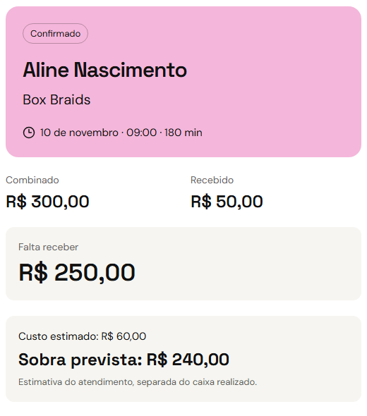
Um atendimento na prática
R$ 300 combinados
R$ 50 recebidos
R$ 250 a receber
Texto colado e organizado
Revisão e confirmação pela Carina
Sinal registrado no caixa
Demonstração local: localhost:3000
Exemplo fictício
Notes:
2:30–3:30. Responsáveis: equipe e Carina.
ANTES DA APRESENTAÇÃO: abrir a versão com entrada por texto e testar o campo de colar mensagem. Preparar um texto fictício e escolher um horário livre. A demo local está em http://localhost:3000. Não usar dados pessoais reais.
AO VIVO: 1) Carina copia e cola o texto de um atendimento de exemplo. O sistema organiza os campos. 2) Ela revisa e confirma data, horário livre e valor de R$ 300. 3) Mostrar que o atendimento entra na agenda, sem registrar entrada financeira. 4) Registrar um sinal de R$ 50 e mostrar R$ 250 pendentes. 5) Abrir Estoque e mostrar uma necessidade de reposição, com Pomada e Mousse fixos na lista.
LIMITE DAS CAPTURAS: a demo capturada tem um rascunho fictício predefinido, não um campo de texto livre. Se essa for a versão disponível na hora, mostrar a revisão a partir desse exemplo e explicar que a entrada por copiar e colar é o fluxo definido para a solução. Não fingir que um texto colado foi processado nessa versão.
Se a demonstração falhar, usar a captura deste slide e os slides ocultos 7, 8 e 9 como plano B. Não apresentar a captura como demonstração ao vivo. Os valores são um exemplo fictício.
Pergunta curta para Carina durante a prova: “Esse jeito de separar o que recebeu do que falta receber te ajuda a acompanhar o salão?” Deixar que ela responda com suas próprias palavras.
Fontes: pitch.md; Contexto_Projeto_Diva_Hackathon.md (07/11/2026); 04_caderno_do_grupo_A4_27pag.pdf, páginas 4 e 17. A frase de abertura foi confirmada como literal pela equipe nesta conversa. A orientação mais recente da equipe define entrada manual por copiar e colar texto. Capturas da aplicação local em modo demo, com dados fictícios, 07/11/2026.

Slide 5
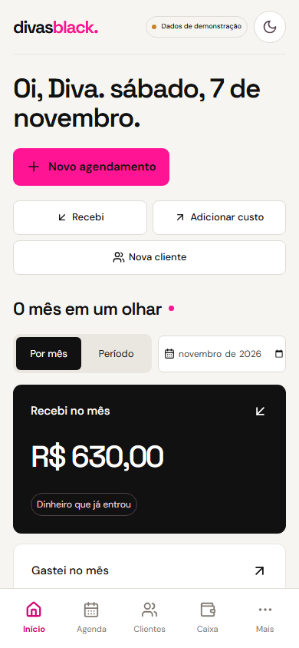
Uso individual, direto no celular
Mais clareza sobre o dinheiro
e as próximas compras
Uma rotina organizada para
depender menos da memória
Próximo passo
Login privado, backup e piloto com Carina
No futuro: apoio para delegar e formar outras pessoas
Notes:
3:30–4:00. Responsáveis: equipe e Carina no encerramento.
Equipe: os benefícios esperados são mais clareza sobre o dinheiro e compras mais planejadas, com consulta no próprio celular. Não apresentar esses benefícios como impacto já medido. No futuro, essa organização pode apoiar o desejo da Carina de delegar responsabilidades e formar outras pessoas.
Caminho até o uso: uma única conta privada, backup com restauração testada e piloto com Carina no aparelho dela. O protótipo atual não tem autenticação e deve usar só dados fictícios. A hospedagem em nuvem evita depender do computador do desenvolvedor. Na primeira versão conectada, é necessária internet. Não prometer funcionamento offline nem mensalidade zero garantida.
Carina encerra com suas palavras: qual parte seria mais útil para seu salão e o que ela precisa para começar a usar. Reservar aproximadamente 15 segundos para ela. Nenhum depoimento de impacto foi inventado.
Depois: dois minutos de perguntas. Critérios e plano B estão nos slides ocultos.
Fontes: pitch.md; Contexto_Projeto_Diva_Hackathon.md (07/11/2026); 04_caderno_do_grupo_A4_27pag.pdf, páginas 4 e 17. A frase de abertura foi confirmada como literal pela equipe nesta conversa. A orientação mais recente da equipe define entrada manual por copiar e colar texto. Capturas da aplicação local em modo demo, com dados fictícios, 07/11/2026.

Slide 6
Critérios da banca
Critério | Peso | Evidência no pitch
Profundidade do diagnóstico | 25% | Relato, Canvas, Árvore e desafio
Funcionalidade real | 25% | Agenda e pagamento parcial ao vivo
Qualidade da co-criação | 20% | Carina abre, revisa e encerra
Potencial de adoção | 20% | Celular, acesso privado, backup e piloto
Clareza da apresentação | 10% | Cinco passos em quatro minutos
Pesos da apresentação final: caderno, p. 4. Roteiro: p. 17.
Notes:
APOIO, fora dos 4 minutos. Critérios da apresentação final, caderno página 4. Cada critério recebe nota de 1 a 5 e os pesos somam 100%. Estes não são os pesos das rodadas 1 e 2.
Diagnóstico: usar a frase confirmada e explicar a causa priorizada. Funcionalidade: mostrar o fluxo real do protótipo. Co-criação: Carina participa de pelo menos dois momentos e revisa dados. Adoção: explicar login privado, backup e piloto, sem esconder o trabalho ainda necessário. Clareza: manter os cinco passos e ensaiar com cronômetro.
Ainda é necessário registrar os resultados do teste de uso com Carina. O roteiro não substitui evidência de validação. Não dizer que o sistema aumentou receita, economizou minutos ou recebeu aprovação final sem fatos.
Fontes: pitch.md; Contexto_Projeto_Diva_Hackathon.md (07/11/2026); 04_caderno_do_grupo_A4_27pag.pdf, páginas 4 e 17. A frase de abertura foi confirmada como literal pela equipe nesta conversa. A orientação mais recente da equipe define entrada manual por copiar e colar texto. Capturas da aplicação local em modo demo, com dados fictícios, 07/11/2026.

Slide 7
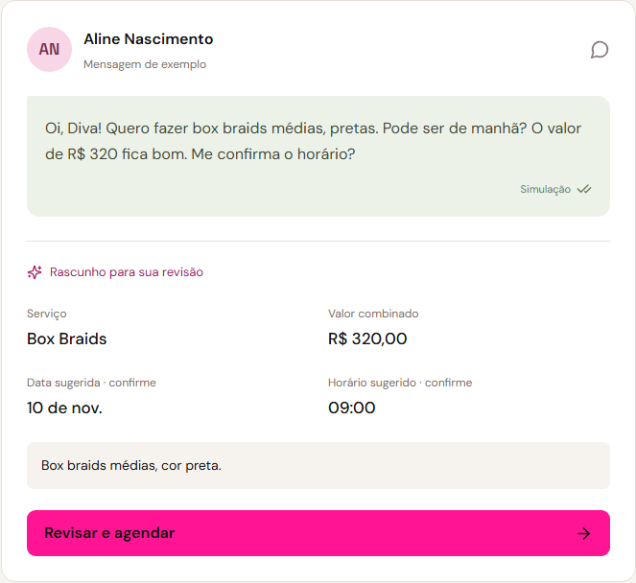
Texto colado, atendimento organizado
Copiar e colar
A Carina cola o texto
que recebeu da cliente
Conferir e confirmar
O sistema organiza os campos.
Ela revisa antes de salvar
Entrada manual por texto. A Carina revisa cliente, serviço, data e valor antes de confirmar.
Notes:
PLANO B. Slide oculto, fora dos quatro minutos. Usar somente se não for possível mostrar a aplicação ao vivo. Dizer claramente: “Esta é uma captura real do nosso protótipo, com dados fictícios.”
Entrada manual por texto. A Carina revisa cliente, serviço, data e valor antes de confirmar.
A captura não comprova teste de adoção nem impacto real no salão.
Fontes: pitch.md; Contexto_Projeto_Diva_Hackathon.md (07/11/2026); 04_caderno_do_grupo_A4_27pag.pdf, páginas 4 e 17. A frase de abertura foi confirmada como literal pela equipe nesta conversa. A orientação mais recente da equipe define entrada manual por copiar e colar texto. Capturas da aplicação local em modo demo, com dados fictícios, 07/11/2026.

Slide 8
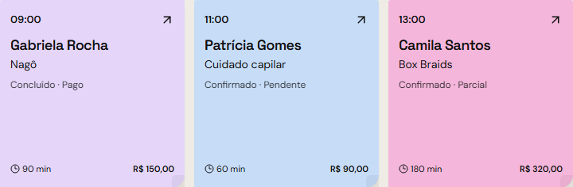
Atendimentos visíveis na agenda
Cada post-it mostra horário, cliente, serviço e situação do pagamento.
Notes:
PLANO B. Slide oculto, fora dos quatro minutos. Usar somente se não for possível mostrar a aplicação ao vivo. Dizer claramente: “Esta é uma captura real do nosso protótipo, com dados fictícios.”
Cada post-it mostra horário, cliente, serviço e situação do pagamento.
A captura não comprova teste de adoção nem impacto real no salão.
Fontes: pitch.md; Contexto_Projeto_Diva_Hackathon.md (07/11/2026); 04_caderno_do_grupo_A4_27pag.pdf, páginas 4 e 17. A frase de abertura foi confirmada como literal pela equipe nesta conversa. A orientação mais recente da equipe define entrada manual por copiar e colar texto. Capturas da aplicação local em modo demo, com dados fictícios, 07/11/2026.

Slide 9
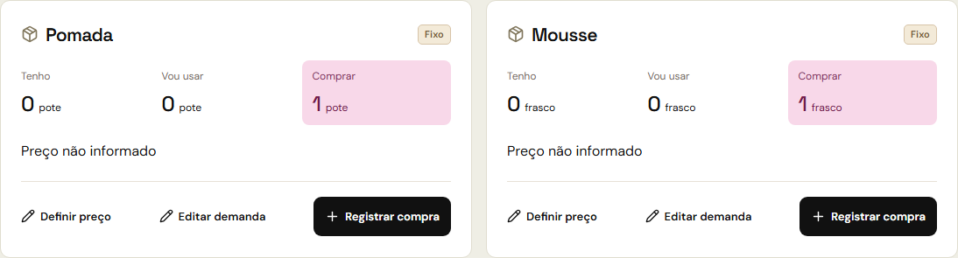
O que falta comprar para atender
Demanda e estoque formam a lista. Pomada e Mousse são fixos, com preço editável.
Notes:
PLANO B. Slide oculto, fora dos quatro minutos. Usar somente se não for possível mostrar a aplicação ao vivo. Dizer claramente: “Esta é uma captura real do nosso protótipo, com dados fictícios.”
Demanda e estoque formam a lista. Pomada e Mousse são fixos, com preço editável.
A captura não comprova teste de adoção nem impacto real no salão.
Fontes: pitch.md; Contexto_Projeto_Diva_Hackathon.md (07/11/2026); 04_caderno_do_grupo_A4_27pag.pdf, páginas 4 e 17. A frase de abertura foi confirmada como literal pela equipe nesta conversa. A orientação mais recente da equipe define entrada manual por copiar e colar texto. Capturas da aplicação local em modo demo, com dados fictícios, 07/11/2026.

